Slide 1
6.1
AI AGENT 全栈工程师训练营
6-1 · 模型服务与推理部署
工程化、生产部署与可观测性
AEP
Agent Engineering Platform · v1.3 · 审计 9.4/10 · 125 测试
AI Agent 训练营 · 教研室

Slide 2
本章目录
7 个知识模块 · 含实测数据图表与代码走查
01
讲次 6-1 · 模型服务与推理部署
05
本章小结
02
讲次 6-2 · 性能与成本优化
06
Lab6 验收清单
03
讲次 6-3 · 可观测性与监控告警
07
下一章预告
04
讲次 6-4 · 版本灰度回滚与平台封装
教研室内部课件 · 讲次 01 · 6-1 · 模型服务与推理部署
第6章 · 2/34

Slide 3
讲次 6-1 · 模型服务与推理部署
LECTURE 01 / 01
教研室内部课件 · 讲次 01 · 6-1 · 模型服务与推理部署

Slide 4
部署形态决策
第6章
云 API:快起步,数据出域
1
私有化:数据可控,成本自担
2
混合:敏感在内网,通用走云
3
▶ 决策变量:能力/敏感/成本/延迟/合规
教研室内部课件 · 讲次 01 · 6-1 · 模型服务与推理部署
第6章 · 4/34

Slide 5
读写分离路由
L1
写路径:write_session(主库)
Outbox 同事务
L2
写主库
读路径:从库(报表/Trace)
锚定期回主库
L3
锚定
一致性:读己之写 TTL 5s
从库追平≤30s
L4
回从库
治理:路由计数留痕
教研室内部课件 · 讲次 01 · 6-1 · 模型服务与推理部署
第6章 · 5/34

Slide 6
生产部署拓扑
L1
边缘:Nginx WAF(限流/拦截/444)
CDN
L2
防护
接入:API×N(无状态多副本)
JWT/租户
L3
路由
数据:PG 主从(读写分离)
Redis
Pulsar
L4
读写分离
检索:Milvus(向量+BM25)
教研室内部课件 · 讲次 01 · 6-1 · 模型服务与推理部署
第6章 · 6/34

Slide 7
云 API 的适用边界
第6章
非敏感数据/快速验证/突发弹性
1
风险:供应商锁定/限流/价格变动
2
缓解:OpenAI Compatible 抽象
3
▶ 平台 Provider 层就是为换供应商而生
教研室内部课件 · 讲次 01 · 6-1 · 模型服务与推理部署
第6章 · 7/34

Slide 8
三形态决策,维度,云 API,私有化,混合;起步速度,小时级,周级,折中;数据敏感,出域,完全可控,敏感在内;成本模型,按量,固定 TCO,组合;合规压力,低,高,中高
hl=3
教研室内部课件 · 讲次 01 · 6-1 · 模型服务与推理部署
第6章 · 8/34

Slide 9
私有化的真实成本
第6章
GPU 采购或租用成本
1
运维:vLLM 升级/故障处理
2
收益:数据不出域/延迟可控
3
▶ 算清 TCO 再决策
教研室内部课件 · 讲次 01 · 6-1 · 模型服务与推理部署
第6章 · 9/34

Slide 10
vLLM:为什么是主流
第6章
PagedAttention:显存碎片治理
1
Continuous Batching:吞吐数倍提升
2
OpenAI 兼容接口开箱即用
3
▶ 换到 vLLM,平台代码零改动
教研室内部课件 · 讲次 01 · 6-1 · 模型服务与推理部署
第6章 · 10/34

Slide 11
2026 前沿①:推理服务演进
01
vLLM v1 引擎
02
PD 分离
零开销前缀缓存
Prefill/Decode 独立扩缩
03
国产推理
04
评测
GLM/DeepSeek 官方端点 OpenAI 兼容
tokens/s/卡 为采购指标
教研室内部课件 · 讲次 01 · 6-1 · 模型服务与推理部署
第6章 · 11/34

Slide 12
vLLM 三件套
01
PagedAttention
02
Continuous Batching
03
OpenAI 兼容
显存分页管理
随到随插队
换引擎零改码
教研室内部课件 · 讲次 01 · 6-1 · 模型服务与推理部署
第6章 · 12/34

Slide 13
PagedAttention 直觉理解
第6章
显存当"页"管理,类似 OS 虚拟内存
1
消除 KV Cache 预留浪费
2
同卡并发数大幅提升
3
▶ 理解机制即可,不必读源码
教研室内部课件 · 讲次 01 · 6-1 · 模型服务与推理部署
第6章 · 13/34

Slide 14
Continuous Batching
第6章
传统批:凑满一批才跑
1
连续批:请求随到随插队
2
效果:GPU 利用率持续高位
3
教研室内部课件 · 讲次 01 · 6-1 · 模型服务与推理部署
第6章 · 14/34

Slide 15
TGI 定位
第6章
HuggingFace 出品,部署简单
1
流式/批处理/监控齐备
2
生态绑定 HF 模型库
3
▶ 中小规模私有化常用
教研室内部课件 · 讲次 01 · 6-1 · 模型服务与推理部署
第6章 · 15/34

Slide 16
Triton 定位
第6章
NVIDIA 多后端推理服务器
1
多模型共置 GPU 资源编排
2
动态批处理+性能监控
3
▶ 异构模型混部的企业选择
教研室内部课件 · 讲次 01 · 6-1 · 模型服务与推理部署
第6章 · 16/34

Slide 17
推理服务的关键指标
第6章
吞吐:tokens/s
1
延迟:TTFT 与 TPOT
2
并发:同时处理请求数
3
显存利用率
4
▶ 容量规划按这四项
教研室内部课件 · 讲次 01 · 6-1 · 模型服务与推理部署
第6章 · 17/34

Slide 18
2026 前沿③:推理与安全评估
01
安全评估
02
VLA
LLM 红队基准(Owlut/AgentHarm 类)
视觉-语言-动作模型(具身 Agent)
03
部署
04
合规
PD 分离已量产(vLLM v1)
等保 2.0 对 AI 日志的新要求
教研室内部课件 · 讲次 01 · 6-1 · 模型服务与推理部署
第6章 · 18/34

Slide 19
并发控制
第6章
网关限流保护推理服务
1
队列+优先级:关键业务插队
2
超时与队头阻塞治理
3
▶ 限流熔断在第6-2节展开
教研室内部课件 · 讲次 01 · 6-1 · 模型服务与推理部署
第6章 · 19/34

Slide 20
应用:金融私有化方案
第6章
合同分析模型全内网
1
vLLM 双副本+负载均衡
2
审计日志全留痕
3
▶ 行业合规驱动架构
教研室内部课件 · 讲次 01 · 6-1 · 模型服务与推理部署
第6章 · 20/34

Slide 21
应用:混合路由案例
第6章
内网:合同/代码等敏感任务
1
云端:通用问答/翻译
2
路由按数据分类标签
3
▶ 一套 Gateway 两类后端
教研室内部课件 · 讲次 01 · 6-1 · 模型服务与推理部署
第6章 · 21/34

Slide 22
混合路由拓扑
L1
入口:统一 Gateway+分类器
L2
分类
内网通道:合同/代码模型(vLLM)
L3
路由
云通道:通用问答(便宜模型)
L4
审计
策略:数据分级标签驱动
教研室内部课件 · 讲次 01 · 6-1 · 模型服务与推理部署
第6章 · 22/34

Slide 23
踩坑:显存 OOM 循环
第6章
max_batch_size 拍太大
1
高峰期 OOM 重启循环
2
治理:压测定容量+水位告警
3
教研室内部课件 · 讲次 01 · 6-1 · 模型服务与推理部署
第6章 · 23/34

Slide 24
OOM 处置实录
terminal — 平台实测
现象: 高峰期 CrashLoop 反复重启
根因: max_batch_size 拍脑袋过大
处置: 压测定容量+水位告警 80%
预防: 长上下文隔离到专用实例
教研室内部课件 · 讲次 01 · 6-1 · 模型服务与推理部署
第6章 · 24/34

Slide 25
踩坑:长上下文拖垮服务
第6章
少数 128k 请求占满卡
1
修复:长文单独路由专用实例
2
▶ 大请求隔离是通则
教研室内部课件 · 讲次 01 · 6-1 · 模型服务与推理部署
第6章 · 25/34

Slide 26
优化:模型分级部署
第6章
强模型:重任务,实例少
1
小模型:高频任务,实例多
2
路由按任务难度分发
3
▶ 成本立降 50%+ 的常规操作
教研室内部课件 · 讲次 01 · 6-1 · 模型服务与推理部署
第6章 · 26/34

Slide 27
优化:多模型混部
第6章
大小模型同机 Triton 编排
1
显存错峰复用
2
监控按模型分维度
3
教研室内部课件 · 讲次 01 · 6-1 · 模型服务与推理部署
第6章 · 27/34

Slide 28
优化:推理服务压测
第6章
目标 P99 延迟下找最大吞吐
1
逐步加压找拐点
2
拐点决定容量规划
3
▶ Lab6 演示压测脚本
教研室内部课件 · 讲次 01 · 6-1 · 模型服务与推理部署
第6章 · 28/34

Slide 29
6-1 自测
第6章
教研室内部课件 · 讲次 01 · 6-1 · 模型服务与推理部署
第6章 · 29/34

Slide 30
自建 vs 云的混合成本模型
第6章
自建:固定成本+利用率
1
云:按量计费+弹性溢价
2
临界点:日均 Token 量估算
3
▶ 给学员一张决策画布
教研室内部课件 · 讲次 01 · 6-1 · 模型服务与推理部署
第6章 · 30/34

Slide 31
模型服务的高可用
第6章
双副本+健康检查+自动摘除
1
跨可用区部署防机房故障
2
RTO/RPO 目标先定
3
教研室内部课件 · 讲次 01 · 6-1 · 模型服务与推理部署
第6章 · 31/34

Slide 32
网关到推理的全链路超时
第6章
客户端→网关→推理服务
1
每跳预算从总预算扣
2
▶ TBP 铁律的推理落地
教研室内部课件 · 讲次 01 · 6-1 · 模型服务与推理部署
第6章 · 32/34

Slide 33
自测 · 推理部署
Q1
三种部署形态的决策变量?
Q2
PagedAttention 解决什么问题?
Q3
长上下文请求怎么隔离?
Q4
容量规划看哪四个指标?
教研室内部课件 · 讲次 01 · 6-1 · 模型服务与推理部署
第6章 · 33/34

Slide 34
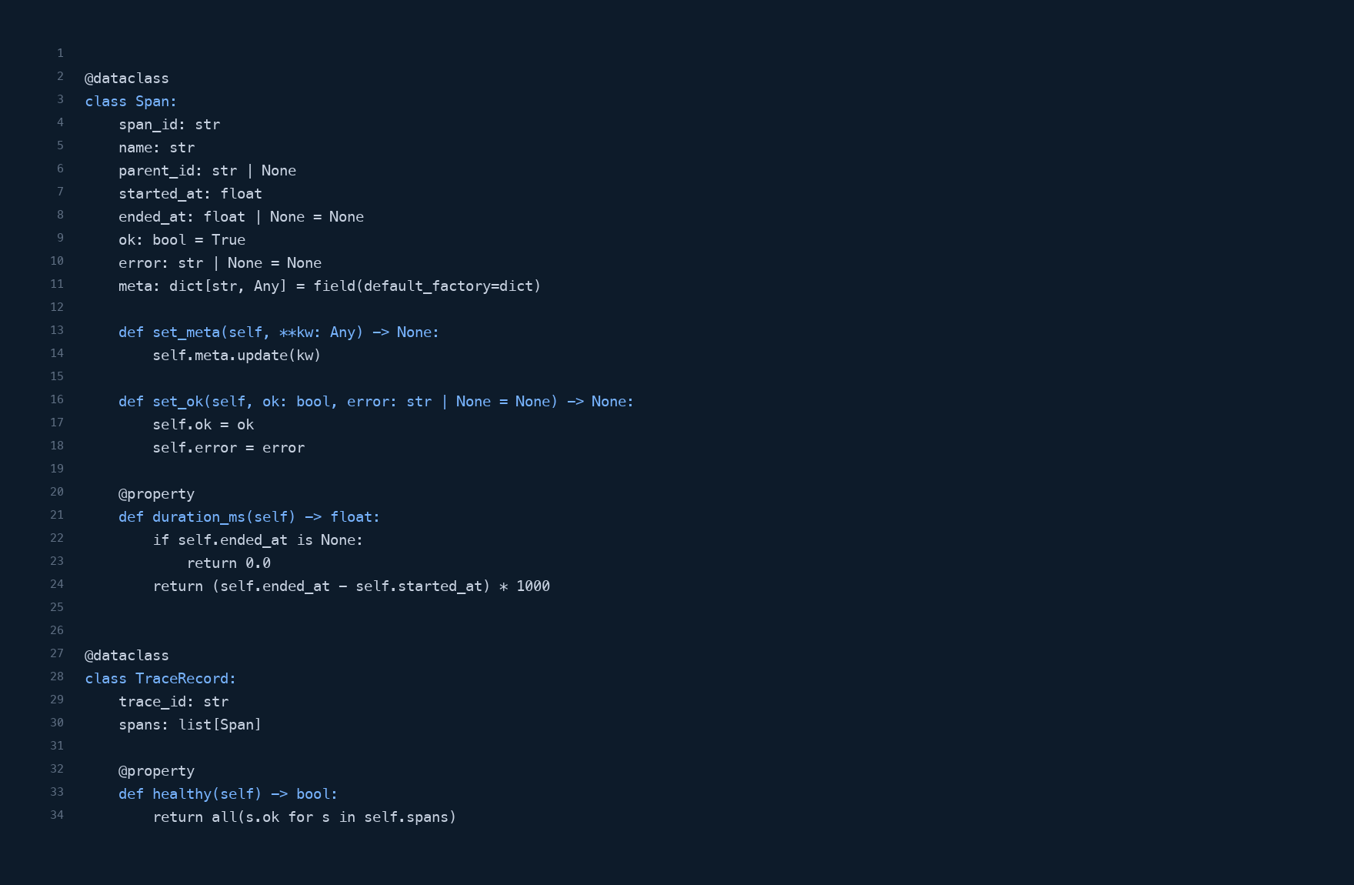
Span · src/agent_platform/governance/trace.py:18-52
教研室内部课件 · 讲次 01 · 6-1 · 模型服务与推理部署
第6章 · 34/34

